Slide 1


MINISTERIO DE EDUCACIÓN DIRECCIÓN DE FORMACIÓN INICIAL DOCENTE DIRECCIÓN REGIONAL DE EDUCACIÓN DE PUNO INSTITUTO DE EDUCACIÓN SUPERIOR PEDAGÓGICO PÚBLICO “AZÁNGARO” R. D N° 1015 – 64 - ED
LA LITERATURA INFANTIL Y SU RELACIÓN CON LA ESTRUCTURA TEXTUAL EN LOS ESTUDIANTES DEL PRIMER GRADO DE LA INSTITUCIÓN EDUCATIVA SECUNDARIA A-28 PERÚ BIRF DE AZÁNGARO, 2022.
Presentados por:
YENY JUDIT SONCCO PARQUI
MISLENIA ZAMATA ROQUE

Slide 2

PRESENTACIÓN
Presidente del Jurado Calificador
Señores Miembros del Jurado Calificador
Al haber culminado mis estudios en formación inicial docente en la carrera profesional de Educación Secundaria Comunicación y al haber culminado con la ejecución del proyecto de investigación, ponemos a consideración de ustedes y de toda la comunidad pedagógica el informe de tesis titulado “LA LITERATURA INFANTIL Y SU RELACIÓN CON LA ESTRUCTURA TEXTUAL EN LOS ESTUDIANTES DEL PRIMER GRADO DE LA INSTITUCIÓN EDUCATIVA SECUNDARIA A-28 PERÚ BIRF DE AZÁNGARO, 2022.” con el propósito de optar al título profesional de profesora en la carrera profesional de educación secundaria comunicación y fortalecer los conocimientos adquiridos en la formación docente inicial.

Slide 3

RESUMEN
El presente trabajo de investigación se realizo con el propósito de determinar la relación entre la literatura infantil y la estructura textual en los estudiantes del primer grado de la institución educativa secundaria A-28 perú birf de azángaro, 2022
Se trabajó con una población de 148 estudiantes de ambos sexos del primer grado de secundaria y una muestra de 23 estudiantes sección “C” obtenidos por muestreo no probabilístico e intencional. Se empleó como metodología general el método científico que requirió comprobar la hipótesis general planteada. El tipo de investigación es básico, diseño no experimental, transeccional y descriptivo correlacional. Las técnicas de investigación fueron la encuesta y la observación, siendo los instrumentos de recolección de datos el cuestionario y la ficha de observación.
Se llegó a la siguiente conclusión general: existe correlación positiva considerable entre las variables literatura infantil y estructura textual, el valor “r” de pearson fue de 0,86. Para la literatura infantil se consideró las dimensiones: cuento, leyenda y fábula, mientras que, la estructura textual se evalúo a través de: tema, idea principal e ideas secundarias.

Slide 4
CAPÍTULO I Planteamiento del problema de investigación
REALIDAD PROBLEMATICA
FORMULACIÓN DEL PROBLEMA
OBJETIVOS DE LA INVESTIGACIÓN
JUSTIFICACIÓN

Slide 5
REALIDAD PROBLEMÁTICA
Las practicas pre-profesionales realizadas en la IES A-28 Perú Birf de primer grado, nos ha permitido observar e identificar que los estudiantes cuentan con cierta facilidad para contar cuentos, leyendas y fábulas, pero carecen del nivel de análisis y síntesis, presentando dificultades para identificar el tema, la idea principal e ideas secundarias, debido al desconocimiento de estrategias para identificar estos componentes hecho que también repercute negativamente en la comprensión de textos.
El gusto y el placer por la lectura va quedando en el olvido ya que esta ha sido restringido como un medio de motivación con la aparición de las TICs y esto queda demostrado con la evaluación PISA (2018)

Slide 6
FORMULACIÓN DEL PROBLEMA
PROBLEMA GENERAL
PROBLEMAS ESPECÍFICOS
¿Qué relación existe entre la literatura infantil y la estructura textual en los estudiantes del primer grado de la Institución Educativa Secundaria A-28 Perú Birf de Azángaro, 2022?
¿Cuál es la relación entre el cuento el tema en los estudiantes del primer grado de la Institución Educativa Secundaria A-28 Perú Birf de Azángaro, 2022?
¿Cuál es la relación de la leyenda y la idea principal en los estudiantes del primer grado de la Institución Educativa Secundaria A-28 Perú Birf de Azángaro, 2022?
¿Cuál es la relación de la fábula y las ideas secundarias en los estudiantes del primer grado de la Institución Educativa Secundaria A-28 Perú Birf de Azángaro, 2022?

Slide 7
OBJETIVOS DE LA INVESTIGACIÓN
Objetivos generales:
Objetivos específicos
Determinar la relación entre la literatura infantil y la estructura textual en los estudiantes del primer grado de la Institución Educativa Secundaria A-28 Perú Birf de Azángaro, 2022
Explicar la relación la leyenda y la idea principal en los estudiantes del primer grado de la Institución Educativa Secundaria A-28 Perú Birf Azángaro 2022.
Establecer la relación entre la fabula y las ideas secundarias en los estudiantes del primer grado de la Institución Educativa Secundaria A-28 Perú Birf Azángaro 2022.
Identificar la relación del cuento y el tema en los estudiantes del primer grado de la Institución Educativa Secundaria A-28 Perú Birf Azángaro 2022.

Slide 8
JUSTIFICACIÓN
La literatura infantil genera gusto por la lectura, el cuento, la leyenda, las fabulas , las cuales se transmiten por vivencias, valores.
Nos ilustran experiencias para transmitir a los estudiantes gustos y preferencias por la lectura de la literatura infantil.

Slide 9
CAPITULO II marco teórico
Antecedentes
Operacionalización de variables.
Hipótesis y variables
Bases teóricas
Marco conceptual.

Slide 10
ANTECEDENTES
a. Nacional
Ponce, R. y Zevallos, Y. (2016)
“La narración de cuentos infantiles en la formación de valores en los niños de la Institucion Educativa inicial Nazarenas del distrito de Palcazu provincia Oxapampa 2015”
Sucaticona, R.Z. (2017).
“La influencia de los cuentos infantiles de San Juan del Oro como estrategia para desarrollar la autoestima en los niños y niñas de 5 años de la IEI Nº 196 glorioso San Carlos – Puno 2016” .
a. REGIONAL
Mamani y Pacori (2021) .
Influencia de la literatura infantil en la formación de valores éticos en niños de 5 años de la Institución Educativa Inicial N.º 118 Aplicación ISPA Azángaro 2020.
a. local

Slide 11
BASES TEÓRICOS
La literatura infantil
Lozano (1999).
Es la expresión de la belleza mediante la palabra, que desarrolla la creatividad y la imaginación del niño, ya que esta aparece como una autentica actividad creadora de acuerdo a la edad del individuo. La literatura es un mundo de imaginación elaborada con un lenguaje estético, el cual engloba diferentes géneros literarios; narración, ficción, poesía, biografías, historias, etc.
Indacochea (1968.
Es propia de los niños con características peculiares e inconfundibles que evoluciona la edad del niño, que contribuye el conocimiento de la lengua a través del espíritu lúdico de las palabras, las onomatopeyas, el ritmo, la cacofonía, la prosa rítmica y la eufonía.

Slide 12
CARACTERIZACIÓN DE LA LITERATURA INFANTIL
En esencia, el lenguaje literario se diferencia del lenguaje herramienta, estándar, referencial e informativo.
La obra literaria ha de tener carácter abierto.
La literatura infantil es un juego. La literatura infantil propone juegos con el lenguaje que fascinan a los niños.
En el texto literario predomina la función poética.
Es un medio fundamental como elemento globalizador de la enseñanza, base para nuevos aprendizajes, disfrute y motivación para el niño y medio para enseñar valores.
La literatura infantil es educativa en sí misma, donde Los temas: con los cuales se identifica el educando, el lenguaje: claro y a la vez mágico, la fantasía: que hechiza y sorprende y el humor: fino, inteligente, gracioso, hace ameno y vivido cualquier enseñanza y aprendizaje.

Slide 13
Objetivo de la literatura infantil
Lozano (1999).
Fomentar hábitos por la lectura.
Estimular las capacidades creativas y expresivas favorables a la lectura.
Proporcionar espacios para el fomento de la lectura.
Dar a conocer el patrimonio literario local, regional, nacional y mundial.
Clasificar los temas de LI por géneros.
Incentivar a los docentes la implementación de la biblioteca escolar y el plan lector.
Impulsar a la lectura temprana.
Incentivar a los niños el gusto y el placer por la lectura.
Desarrollar actitudes y destrezas por el gusto de la lectura.

Slide 14
Importancia de la literatura infantil
Lozano.
cumple un rol muy importante en el desarrollo del niño, los beneficios que aportan al niño que practica la lectura son:
Se familiariza mucho mas con la escritura, el vocabulario y aprende de ortografía.
Su comunicación es mas fluida.
Cervera (1984).
Contribuye al desarrollo social, emocional y cognitivo del niño y es fundamental a la hora de desarrollar la capacidad de comprensión y de adquirir nuevos conocimientos al momento de interactuar.

Slide 15
Elementos de la literatura infantil
Los componentes más sobresalientes en la literatura infantil serán la palabra, lenguaje, estilo, personajes, escenarios, temas. Las cuales forman del ambiente literario, enfocando la realidad que le son brindadas en las creaciones literarias, las hacen suyas y las recrea; comprende, intuye y descubre los significados mediante el carácter pluri significativo del lenguaje literario.

Slide 16
Tendencia de la literatura infantil
Tendencia fantástica.
Tendencia realista.
Tendencia educativa.

Slide 17
EL CUENTO
COMPONENTES DE LA LITERATURA INFANTIL
LA FABULA
LA LEYENDA

Slide 18
Comprensión de textos
PROPIEDADES DEL TEXTO
La coherencia
La adecuación
La cohesión

Slide 19
Tipología textual
Tipos textuales
narrativos
Descriptivos
argumentativos
instructivos
expositivos

Slide 20
Formatos textuales
continuo
descontinuo
mixto

Slide 21
ESTRUCTURA TEXTUAL
Titulo
Tema
Idea principal
Ideas secundarias
Se presenta precedida de un articulo y especifica un asunto dándole nombre.
se trata de la idea mas general que engloba a todo lo expuesto por el autor.
Se trata de la idea expresada en el texto el cual indica si es positivo o negativa.
es la complementación de la idea principal que aportan criterios específicos.

Slide 22
MARCO CONCEPTUAL
LA COMUNICACIÓN
LA LEYENDA
LA IDEA PRINCIPAL
COMPRENSION DE TEXTOS
EL CUENTO
LA FABULA
Es el proceso por medio del cual se transmite información de un ente a otro. Es el intercambio de sentimientos, opiniones o cualquier otro tipo de información mediante el habla, escritura u otras señales..
Comprender un texto es comprender el mensaje que transmite de una manera objetivo. Así, la comprensión textual implica la decodificación del mensaje que realiza el lector.
es un texto escrito por uno o varios autores que narran una historia a través de unos personajes a los que les sucede hechos en un lugar y espacios determinados.
Relato o composición literaria en prosa o en verso que proporciona una enseñanza o consejo moral.
Se narra las acciones de los dioses o héroes de la Antigüedad.
Es una oración afirmativa que sintetiza el tema que va a tratar el autor a lo largo de un texto.

Slide 23
MARCO CONCEPTUAL
LITERATURA
TEXTO
LITERATURA INFANTIL
PROPIEDAD DEL TEXTO
TEMA
Es el arte de expresar sentimientos, emociones e ideas a través del habla y también mediante la escritura.
Tiene un compendio de géneros literarios, que van desde las obras clásicas, a textos ilustrados, con relatos de sencilla comprensión enfocados en los niños.
Uno de los objetivos del uso de las propiedades textuales, ha sido tomar el texto como centro de estudio para verificar la organización de las ideas y los vínculos gramaticales que permiten la comunicación.
Como función, se define como el punto de partida de un mensaje, aquello sobre lo que va a tratar la cláusula y el resto del mensaje, la parte en la que se desarrolla el tema es denominada tema.
Es la unidad superior de comunicación y de la competencia organizacional del hablante. Su extensión es variable y corresponde a un todo comprensible que tiene una finalidad comunicativa en un contexto dado.

Slide 24
HIPÓTESIS DE LA INVESTIGACIÓN
Existe relación positiva entre la literatura infantil y la estructura textual en los estudiantes del primer grado de la Institución Educativa Secundaria A28 Perú Birf de Azángaro, 2022
Hipótesis General
Existe relación positiva entre el cuento y el tema en los estudiantes del primer grado de la Institución Educativa Secundaria A-28 Perú Birf de Azángaro, 2022 .
Existe relación positiva entre la leyenda y la idea principal en los estudiantes del primer grado de la Institución Educativa Secundaria A-28 Perú Birf de Azángaro, 2022 .
Hipótesis específicos
Existe relación positiva entre la fábula y las ideas secundarias en los estudiantes del primer grado de la Institución Educativa Secundaria A-28 Perú Birf de Azángaro, 2022 .

Slide 25
IDENTIFICACION DE VARIABLES
Variable independiente
Variable dependiente
Literatura infantil
Estructura textual

Slide 26
OPERACIONALIZACIÓN DE VARIABLES
Variables | dimensiones | indicadores | Instrumentos de escala de medición | Tipo y diseño
Variable 1 Literatura infantil | CUENTO LEYENDA FABULA | Lee cuentos de su contexto . Selecciona cuentos según el tema. Propone lectura de cuentos fantásticos. Comenta una leyenda de su comunidad. Lee leyenda relacionado al origen de la cultura. Señala lo extraordinario o sobrenatural . . Cuenta fábulas. Identifica los personajes de la fábula. Caracteriza a los personajes de la fábula. Identifica el tema en una fábula. | Encuesta - Cuestionario ESCALA NOMINAL Siempre Casi siempre Pocas veces Nunca S (4) CS (3) PV (2) N (1) | Tipo: básica diseño no experimental transeccional y descriptivo correlacional.
Variable 2 Estructura textual | TEMA IDEA PRINCIPAL IDEA SECUNDARIA | Identifica el tema con facilidad. Localiza el tema de una leyenda. Reconoce la idea principal del cuento leído. Subraya la idea principal . Diferencia las ideas secundarias de la idea principal. En un fragmento de literatura infantil subraya las ideas secundarias. | Observación - Ficha de observación Muy alto Alto Regular Bajo MA (4) A (3) R (2) B (1)

Slide 27
CAPÍTULO III Marco metodológico
Método.
Técnicas e Instrumentos recolección datos.
Población y Muestra.
Diseño investigación
Tipo investigación.

Slide 28
METODOLOGIA DE LA INVESTIGACION
Enfoque cuantitativo.
Método científico.
Métodos específicos se utilizó los métodos: analítico, sintético, deductivo e inductivo.
Método estadístico explicativo.
METODO DE INVESTIGACION
Es una investigación básica o teórico y por su estrategia es descriptivo.
TIPO DE INVESTIGACION
El diseño es no experimental por cuanto, no hay manipulación de variables.
DISEÑO DE INVESTIGACION

Slide 29
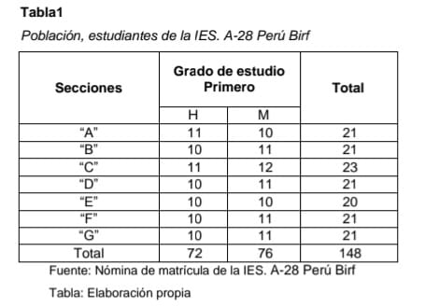
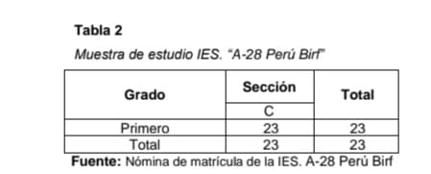
POBLACION Y MUESTRA
Muestra
La muestra representativa estuvo conformada por 23 estudiantes del primer grado sección “C” de la Institución Educativa Secundaria A-28 Perú Birf de Azángaro. Para determinar la muestra representativa se utilizó la técnica no probabilística o intencionado.
Población
La población de estudio estará conformada por 148 estudiantes del primer grado de la Institución Educativa Secundaria A-28 Perú Birf de Azángaro matriculados en el año 2022, las características de la población son casi homogéneas, en etaria, sentimientos, condiciones sociales económicas.

Slide 30
Técnicas e instrumentos de recolección de datos
Técnicas
INSTRUMENTOS
Permite la recogida de los datos por medio de la interrogación que se realiza al encuestado con el propósito de que briden información requerida para la investigación”
cuestionario
Encuesta
Básicamente consistirá en observar las sesiones de aprendizaje y las actividades de extensión en la identificación:
tema, idea principal.
Ideas secundarias de textos o relatos breves: cuento, leyenda, fábula.
ficha de observación
Observación

Slide 31
CAPÍTULO IV Resultados de la investigación
Presentación resultados.
Resultados del diseño estadístico
De la variable dependiente
De la variable independiente.

Slide 32
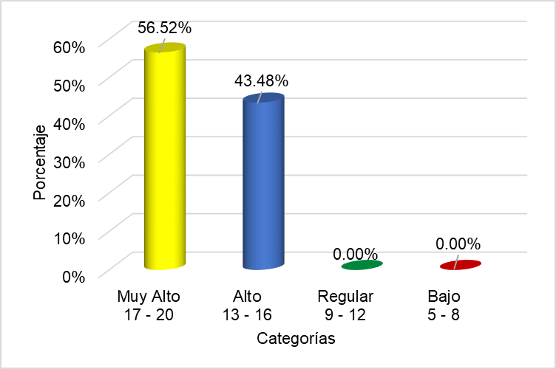
RESULTADOS DE LA INVESTIGACIÓN
Resultados de la variable independiente: Literatura Infantil
Tabla 4
Niveles de desarrollo del Cuento
Figura 1. Niveles de desarrollo del Cuento
cualitativo | cuantitativo | Frecuencia | porcentaje
Muy alto | 17-20 | 13 | 56,52%
alto | 13-16 | 10 | 43.48%
regular | 9-12 | 0 | 0.00%
bajo | 5-8 | 0 | 0,00%
total | total | 23 | 100.00%
Interpretación:
Según la tabla 4 y gráfico 1 se observa los resultados de los niveles de Cuento que lograron los estudiantes con el siguiente detalle: 13 estudiantes (56,52%) se ubicaron en el nivel Muy Alto, 10 estudiantes (43,48%) lograron el nivel Alto, mientras que en las categorías Regular y Bajo no se ha reportado ningún estudiante.

Slide 33
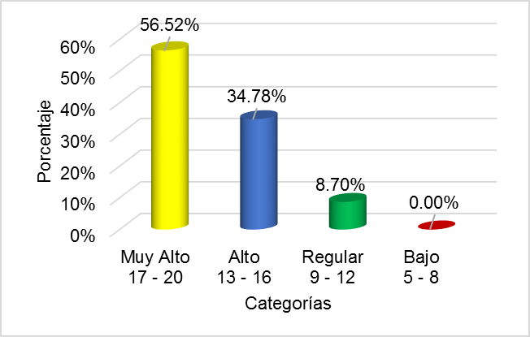
Tabla 7
Niveles de desarrollo de la leyenda
Figura 2. Niveles de desarrollo de la leyenda
cualitativo | cuantitativo | Frecuencia | porcentaje
Muy alto | 17-20 | 13 | 56.52%
alto | 13-16 | 08 | 34.78%
regular | 9-12 | 2 | 8.70%
bajo | 5-8 | 0 | 0,00%
total | total | 23 | 100.00%
Interpretación:
Según la tabla 5 y figura 2 se aprecia los resultados de los niveles de conocimiento sobre la Leyenda por parte de los estudiantes del primer grado de secundaria: 13 estudiantes (34,78%) tienen un conocimiento Muy Alto, 8 estudiantes (43,48%) posee un nivel Alto, y 2 estudiantes (8,70%) perciben que conocen en nivel Regular.

Slide 34
Tabla 6
Niveles de desarrollo de la fábula
Figura 3. Niveles de desarrollo de la fábula
cualitativo | cuantitativo | Frecuencia | porcentaje
Muy alto | 17-20 | 13 | 56.52%
alto | 13-16 | 08 | 34.78%
regular | 9-12 | 2 | 8.70%
bajo | 5-8 | 0 | 0,00%
total | total | 23 | 100.00%
Interpretación:
Según la tabla 6 y figura 3 se distingue los resultados de los niveles de conocimiento sobre la Fábula por parte de los estudiantes del primer grado de secundaria: 13 estudiantes (34,78%) tienen un conocimiento Muy Alto, 8 estudiantes (43,48%) posee un nivel Alto, y 2 estudiantes (8,70%) perciben que conocen en nivel Regular.

Slide 35
Resultados de la variable dependiente: Estructura textual
Tabla 5
Niveles de desarrollo de Tema
Figura 2. Niveles de desarrollo de Tema
cualitativo | cuantitativo | Frecuencia | porcentaje
Muy alto | 17-20 | 06 | 26.08%
alto | 13-16 | 15 | 65.22%
regular | 9-12 | 3 | 8.70%
bajo | 5-8 | 0 | 0,00%
total | total | 23 | 100.00%
Interpretación:
Según la tabla 5 y gráfico 2 se observa los resultados de los niveles alcanzados en el aspecto de Tema de la dimensión Estructura Textual, existen 6 estudiantes (26,08%) en el nivel Muy Alto, 15 estudiantes (65,22%) en el nivel Alto, 2 estudiantes (8,70%9 en el nivel Regular. No se ha tenido estudiantes en el nivel Bajo.

Slide 36
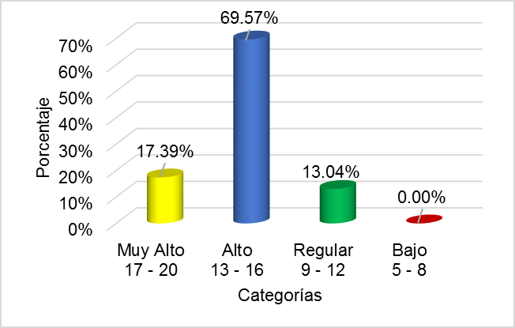
Tabla 8
Niveles de desarrollo de la idea principal
Figura 5. Niveles de desarrollo de la idea principal
cualitativo | cuantitativo | Frecuencia | porcentaje
Muy alto | 17-20 | 04 | 17.39%
alto | 13-16 | 16 | 69.57%
regular | 9-12 | 03 | 13.04%
bajo | 5-8 | 0 | 0,00%
total | total | 23 | 100.00%
Interpretación:
De acuerdo con la tabla 8 y figura 5 se observa los resultados de identificación de la idea principal, existen 4 estudiantes (17,39%) en el nivel Muy Alto, 16 estudiantes (69,57%) en el nivel Alto, 3 estudiantes (13,04%) en el nivel Regular. No se ha tenido estudiantes en el nivel Bajo.

Slide 37
Tabla 8
Niveles de desarrollo de la idea principal
Figura 5. Niveles de desarrollo de la idea principal
cualitativo | cuantitativo | Frecuencia | porcentaje
Muy alto | 17-20 | 04 | 17.39%
alto | 13-16 | 16 | 69.57%
regular | 9-12 | 03 | 13.04%
bajo | 5-8 | 0 | 0,00%
total | total | 23 | 100.00%
Interpretación:
De acuerdo con la tabla 8 y figura 5 se observa los resultados de identificación de la idea principal, existen 4 estudiantes (17,39%) en el nivel Muy Alto, 16 estudiantes (69,57%) en el nivel Alto, 3 estudiantes (13,04%) en el nivel Regular. No se ha tenido estudiantes en el nivel Bajo.

Slide 38


CONCLUSIONES
Primera. – Existe correlación positiva considerable entre las variables Literatura Infantil y Estructura Textual, el valor “r” de Pearson fue de 0,86, lo cual significa que a un nivel Alto de la Literatura Infantil corresponde también nivel Alto de Estructura Textual y viceversa.
Segunda. – Existe correlación positiva considerable entre la dimensión Cuento y Tema, el valor “r” de Pearson fue de 0,80. La mayor frecuencia en el dominio del cuento corresponde al nivel Muy Alto en 56,53% y en Tema es Alto en 82,61% de los estudiantes.
Tercera. – Existe correlación positiva considerable entre la dimensión Leyenda e Idea Principal, el valor “r” de Pearson fue de 0,84. La mayor frecuencia en el conocimiento de la Leyenda correspondió a la categoría Muy Alto en 56,52% y en Idea Principal es Alto en 69,57% de los estudiantes.
Cuarta. – Existe correlación positiva media entre la dimensión Fábula e Ideas Secundarias, el valor “r” de Pearson fue de 0,74. En fábula la mayor frecuencia porcentual fue en el nivel Muy Alto y Alto en el reconocimiento de Ideas Secundarias con 56,52% en cada caso.

Slide 39
REFERENCIAS
Primera. – A los profesores de la Institución Educativa Secundaria A28 Perú Birf de Azángaro se les sugiere continuar con la producción de Literatura Infantil a fin de desarrollar las habilidades de la imaginación y creatividad de los estudiantes.
Segunda. – A los profesores de la Institución Educativa Secundaria A28 Perú Birf de Azángaro se les sugiere consolidar la producción de cuentos infantiles desarrollados por los estudiantes y publicarlos en un texto para su posterior difusión.
Tercera. A los profesores de la Institución Educativa Secundaria A28 Perú Birf de Azángaro se les sugiere elegir temas amenos y de interés del estudiante para la producción de la literatura infantil.
Cuarta. – A los profesores de la Institución Educativa Secundaria A28 Perú Birf de Azángaro se les sugiere socializar estrategias metodológicas para favorecer y potenciar la expresión oral de los estudiantes complementando con la manifestación corporal y mímica.

Slide 40
MUCHAS GRACIAS
Azángaro, 26 de enero del 2023

